Slide 1


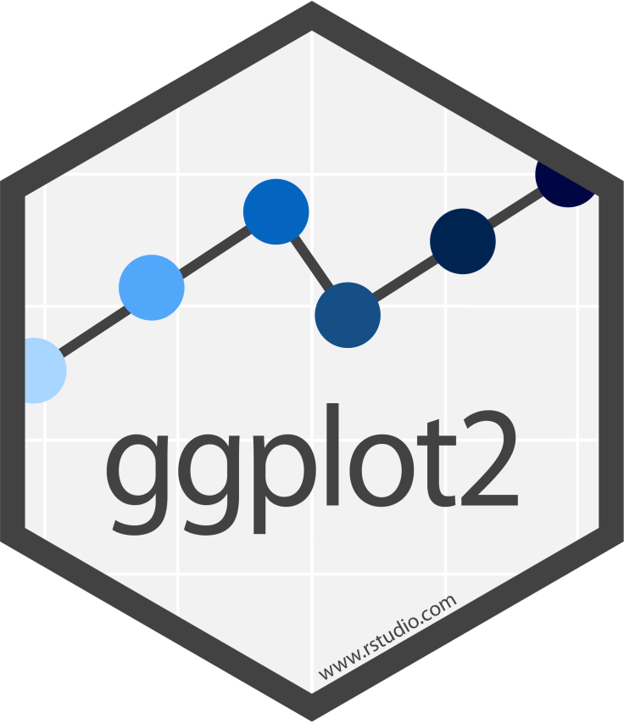
CURSO DE R – UCE Visualización de datos
Elaborado por:
Cristopher Aguirre
Fecha:
23-octubre-2020

Slide 2
Visualización de datos con ggplot2
Fuentes de datos
Objetos geométricos, (puntos, líneas, polígonos, áreas, etc.)
Transformaciones estadísticas
Escalas
Sistema de coordenadas
Condicionamiento

Slide 3
Visualización de datos con ggplot2
Un gráfico de ggplot2 inicia usando la función ggplot(). Los datos representados gráficamente siempre provienen de una tabla de datos ( data frame o tibble ), que pasamos como argumento data a la función:
ggplot(data = rp)
ggplot(rp)
Hemos definido la fuente de datos, ahora debemos agregar elementos de representación gráfica. Estos elementos se llaman geom y los agregamos al objeto gráfico base con el operador +.
Uno de las geometrías los más simples es geom_histogram. Se puede agregar de la siguiente manera:
ggplot(rp) + geom_histogram()

Slide 4
Visualización de datos con ggplot2 - geometrías
geom | Descripción | aes
geom_histogram | Histograma | x
geom_bar | Gráfico de barras | x
geom_density | Gráfico de densidad (histograma suavizado) | x
geom_boxplot | Boxplot | x, y
geom_line | Dibujar una línea ordenando los valores de x | x, y
geom_path | Dibujar una línea en el orden de aparición de x | x, y
geom_point | Gráfico de dispersión | x, y
geom_smooth | Agrega un modelo y su intervalo de confianza | x, y
geom_bin2d | Dibuja rectángulos y pinta según cantidad de datos | x, y
geom_ribbon | Dibujar intervalos para cada valor de x | ymin, ymax
geom_errorbar | Barras de error | ymin, ymax
geom_text | Agregar texto al gráfico | x, y, label
geom_label | Agregar texto con rectángulo al gráfico | x, y, label
geom_tile | Permite crear rectángulos coloreados | x, y, fill

